Slide 1
Microservices – Microservices, Mensageria e Escalabilidade com Kubernetes + KEDA
Henrique Eduardo Souza – Renato Groffe

Slide 2




Renato Groffe
Microsoft Most Valuable Professional (MVP)
Multi-Plataform Technical Audience Contributor (MTAC)
+20 anos de experiência na área de Tecnologia
Arquiteto de Soluções/Software, Community Leader, Autor Técnico e Palestrante
https://renatogroffe.medium.com/

Slide 3

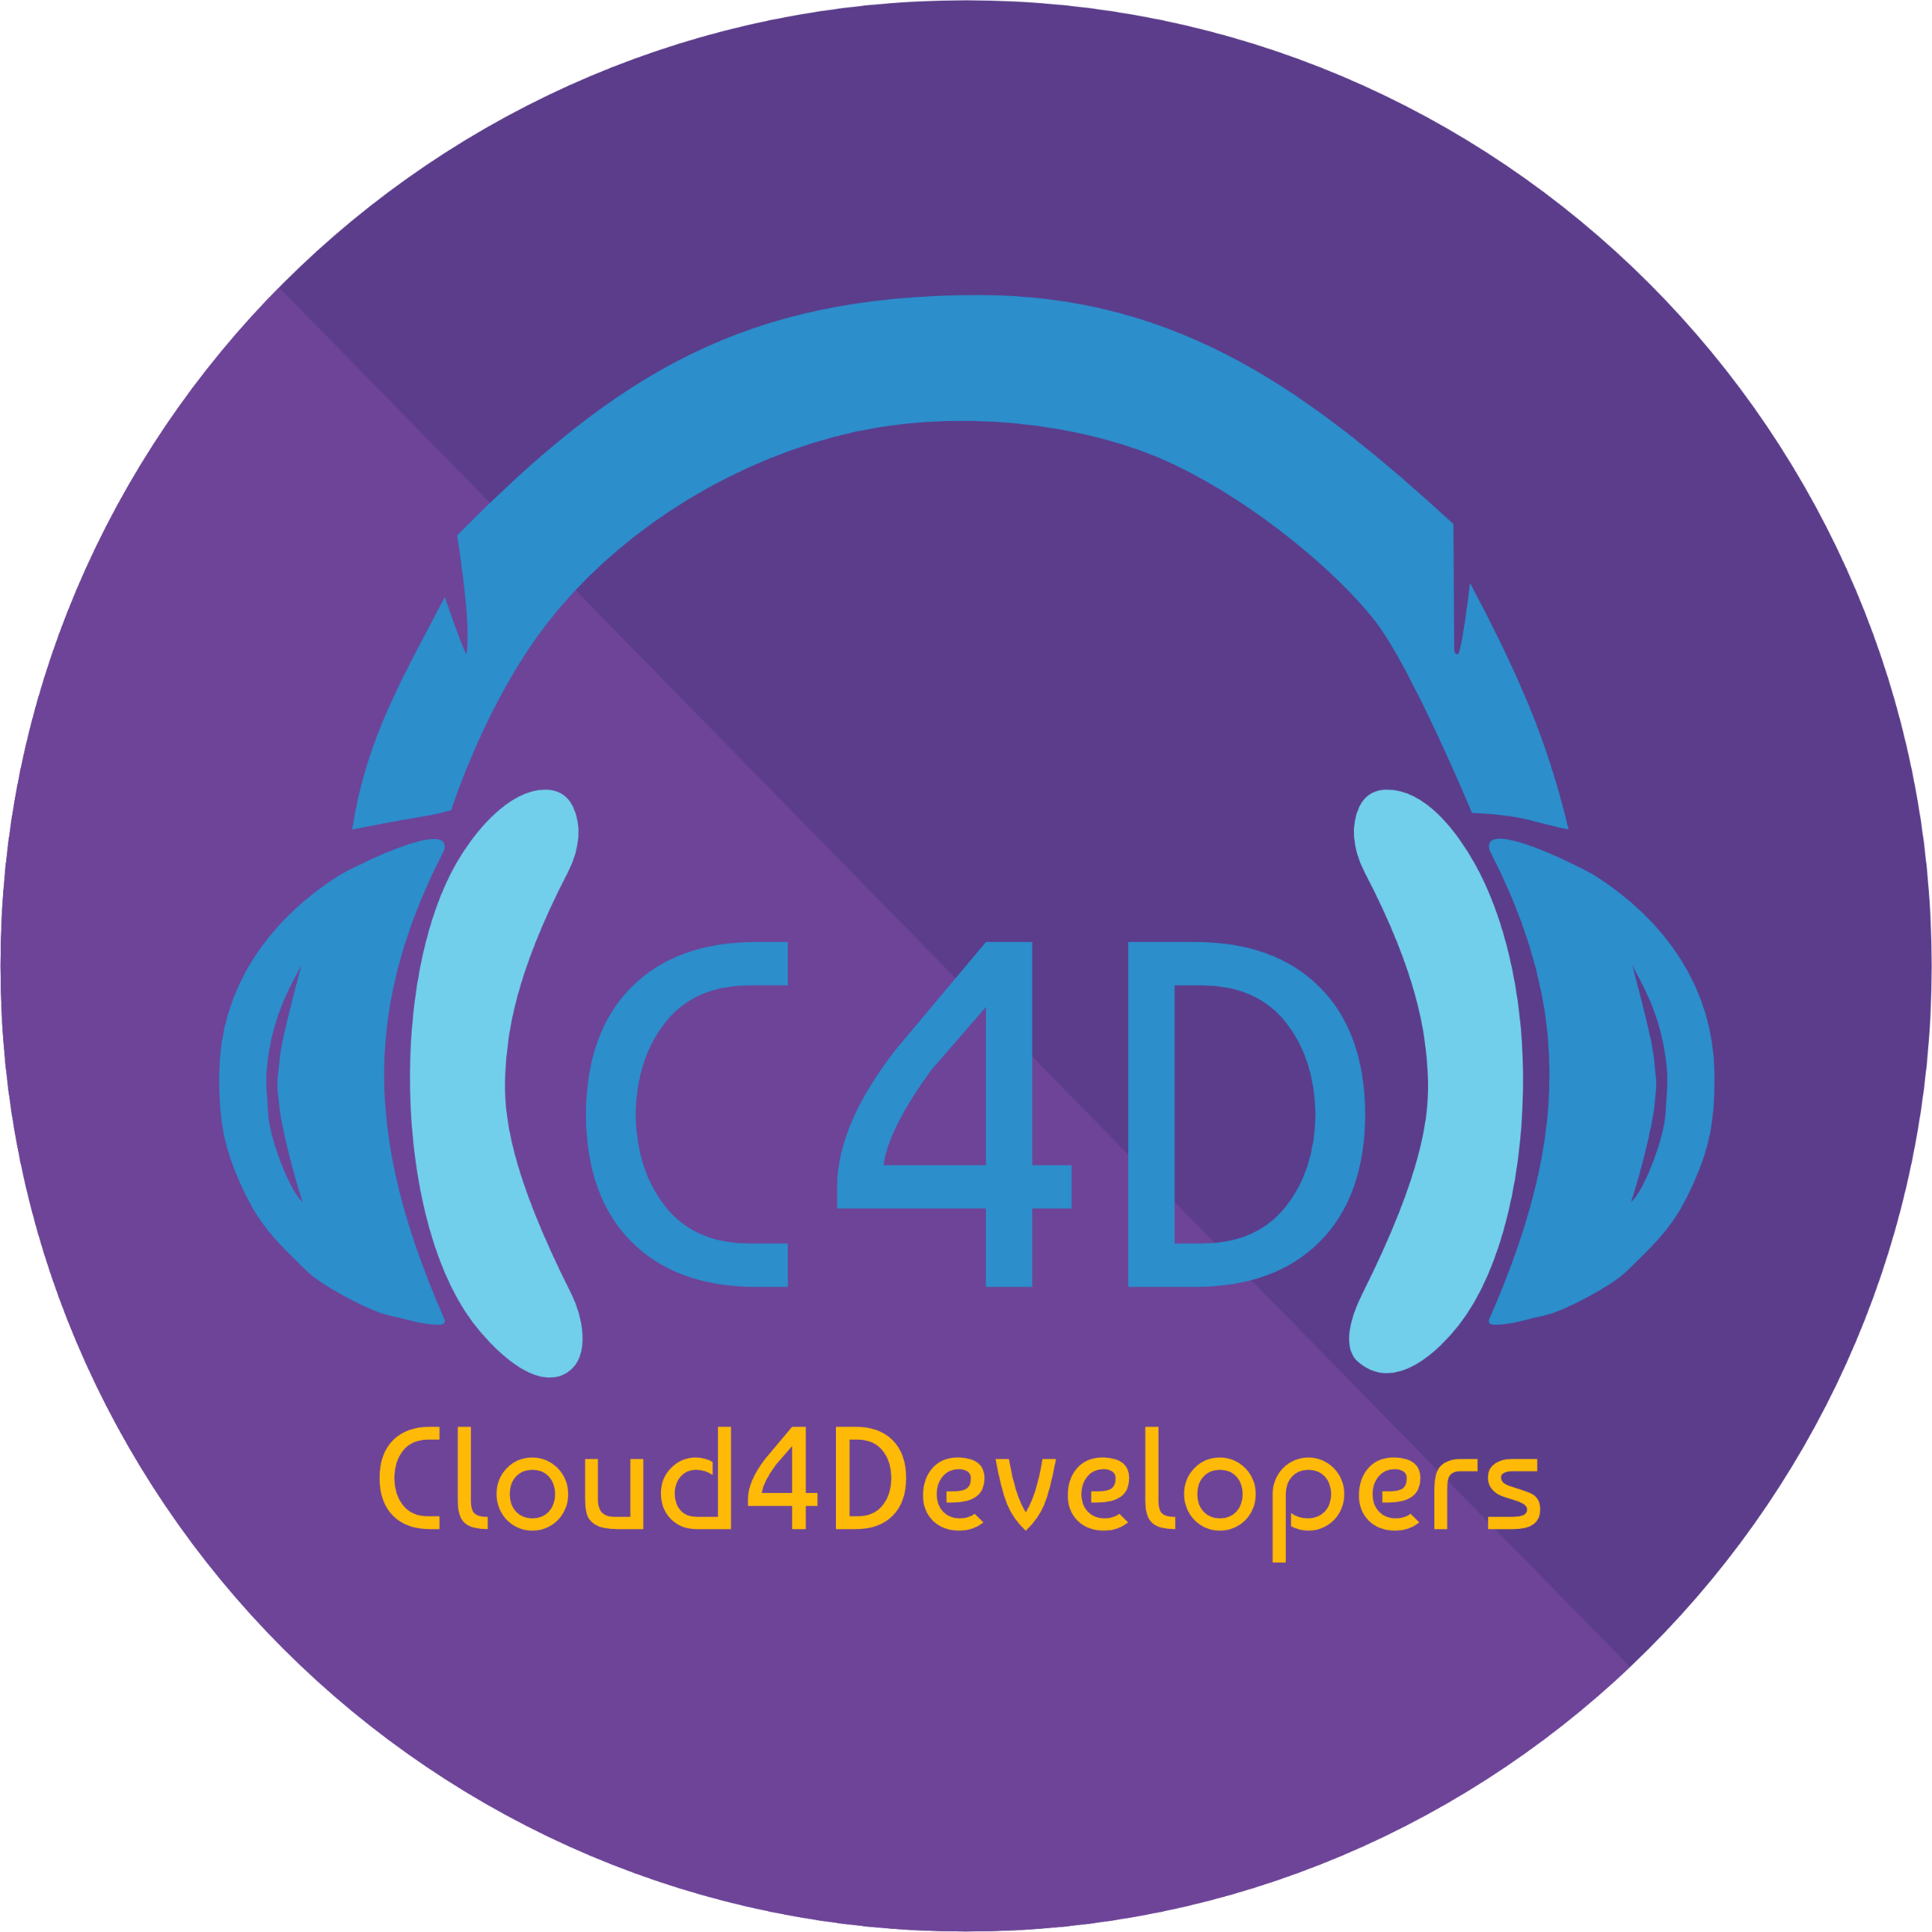



Henrique Eduardo Souza
Especialista em Soluções, Cloud Computing, eterno aprendiz em Data&AI.
Pós-graduado pela FASP em Engenharia de Software, MBA em Arquitetura de sistemas Distribuídos e Data Science e AI
Atuando há 24 anos com softwares para web, Mobile, Cloud, IoT, IIoT, e softwares embarcados, AI & Data
Gerente de Arquitetura na Vivo e professor universitário pela XPe e Impacta.
Co Autor do Livro Jornada API na Prática
Microsoft MVP e MCT

Slide 4
Agenda
Escalabilidade e aplicações modernas
Escalabilidade no Kubernetes e o projeto KEDA
Um exemplo prático

Slide 5
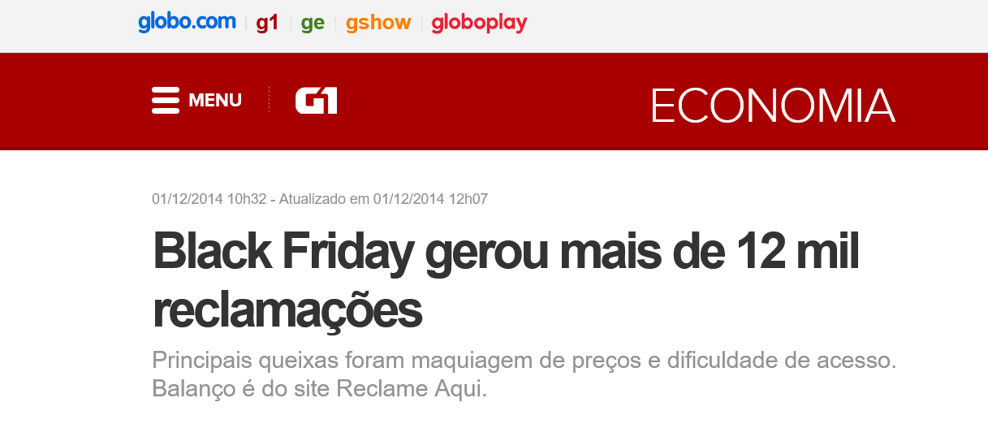
Problemas de Escalabilidade
https://g1.globo.com/economia/noticia/2014/12/black-friday-gerou-mais-de-12-mil-reclamacoes.html

Slide 6
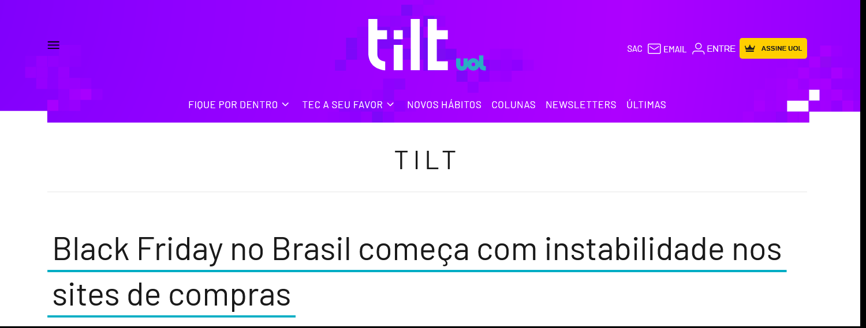
Problemas de Escalabilidade
https://www.uol.com.br/tilt/noticias/redacao/2015/11/27/black-friday-no-brasil-comeca-com-instabilidade-nos-sites-de-compras.htm

Slide 7
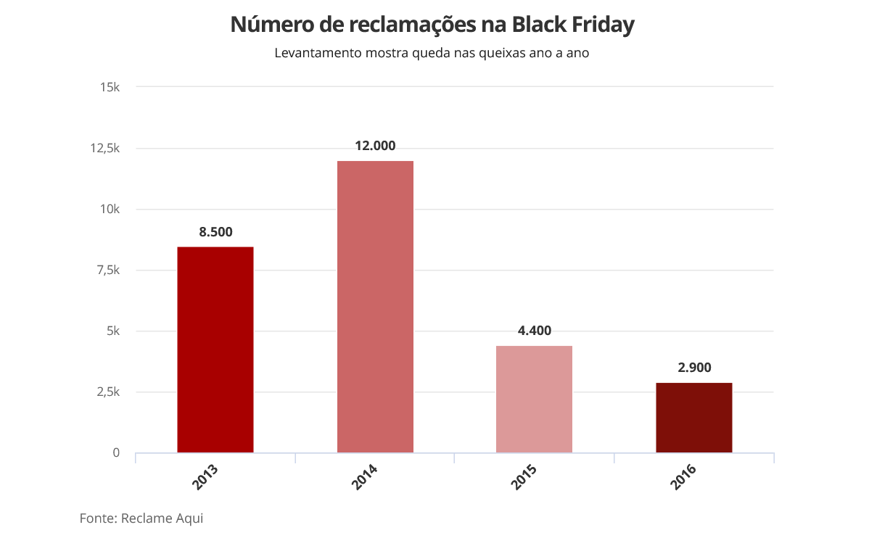
Problemas de Escalabilidade
https://g1.globo.com/economia/noticia/black-friday-veja-os-principais-problemas-dos-ultimos-anos-e-listas-de-empresas-mais-reclamadas.ghtml

Slide 8

Aplicações modernas: alguns aspectos importantes
Alta disponibilidade
Escalabilidade horizontal
Comunicação assíncrona, Mensageria, Eventos...
Containers
Microservices

Slide 9
Mensageria e aplicações
Facilidade de integração
Desacoplamento
Tolerância a falhas
Escalabilidade

Slide 10

Como o Kubernetes pode ser útil?
Orquestração de containers
Autoscaling de aplicações
Mecanismos de Health Check

Slide 11
Horizontal Pod Autoscaling (HPA)
Mecanismo nativo do Kubernetes para escalabilidade horizontal
Baseado em métricas como uso de CPU, média de utilização de memória...
Limitações com métricas customizadas

Slide 12

Métricas customizadas x Escalabilidade
Eventos acumulados para processamento
Quantidade de mensagens enfileiradas para processamento
Requisições HTTP por segundo
Registros a processar em um banco de dados
...

Slide 13
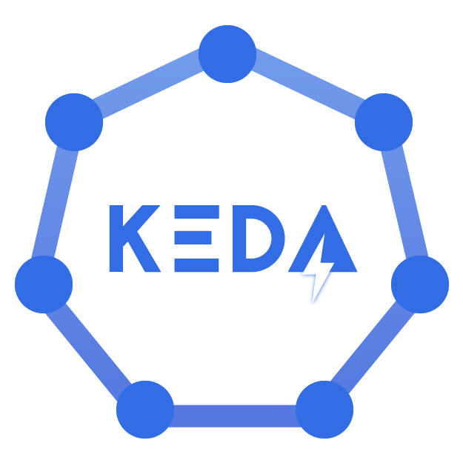
E como escalar com base em métricas customizadas?
O projeto pode KEDA (Kubernetes Event-driven Autoscaling) ser uma excelente resposta!
Site oficial: https://keda.sh/

Slide 14
O projeto KEDA: uma visão geral
Escalabilidade horizontal de aplicações de forma descomplicada
Uso do HPA no Kubernetes
Um projeto open source apoiado pela Cloud Native Computing Foundation (CNCF)

Slide 15
O projeto KEDA: uma visão geral
Facilmente instalável via Helm
Suporte a dezenas de tecnologias, através de Scalers que incluem soluções de mensageria/eventos, bancos de dados, monitoramento...
Um Scaler se baseia em uma métrica customizada

Slide 16
O projeto KEDA: uma visão geral
Objetos estendem um Deployment, com as definições constando em um arquivo YAML
ScaledObject: estrutura com as regras (Scaler) + Trigger para efetuar o autoscaling de uma aplicação
TriggerAuthentication (opcional): configurações de acesso a um recurso

Slide 17


KEDA + Mensageria e Eventos
RabbitMQ
Apache Kafka

Slide 18



KEDA + Mensageria e Eventos
Azure
Queue Storage
Azure
Service Bus
Azure
Event Hubs

Slide 19


KEDA + Mensageria e Eventos
AWS
SQS Queue
AWS
Kinesis Stream

Slide 20

KEDA + Mensageria e Eventos
Google Cloud Platform‎ Pub/Sub

Slide 21

Exemplos práticos
https://github.com/renatogroffe/KEDA-TDCBusiness2023

Slide 22


